Slide 1
JAVASCRIPT

Slide 2
NOTA IMPORTANTE
Il codice scritto in queste slide non funziona se copia-incollato perchè le “” sono diverse da quelle richiesta da JS, vanno quindi riscritte tutte.

Slide 3
Introduzione
Linguaggio di programmazione: permette di programmare una serie di azioni, e di fornire degli output in base ai dati inseriti.
Linguaggio interpretato: non vengono generati file eseguibili, il programma viene interpretato ogni volta.
Lato Client: viene eseguito direttamente dalla macchina dell’utente, in particolare dal browser
Linguaggio ad eventi: le istruzioni sono collegate ad un evento ed eseguite al verificarsi di un evento.(click dell’utente, apertura di una pagina, scrittura di un testo ecc…)

Slide 4
Aggiungere JS alla pagina
Si può scrivere il codice o direttamente nella pagina web in questo modo
<script>
</script>
O collegarlo attraverso un link
<script src=”mioFile.js”> </script>
Solitamente viene inserito nell’header.

Slide 5
Esempio di codice
<div id=”mioDiv”> Testo che verrà cambiato </div>
<script>
document.getElementById(“mioDiv”).innerHTML=”testo cambiato”;
</script>

Slide 6
Esempio di codice
Una delle funzioni più importanti è la seguente
document.getElementById(“IdDelTag”)
Attraverso questo codice posso collegare qualsiasi tag html che abbia l’id tra le parentesi e le “”
Es: <div id=”IdDelTag”> </div>

Slide 7
Esempio di codice
document.geElementById può essere utilizzato per vari scopi, noi lo utilizziamo per cambiare l’html interno, dicendogli che vogliamo assegnare qualcosa all’innerHTML.
document.getElementById(“IdDelTag”).innerHTML=”testo”

Slide 8
CODICE ERRATO
JS viene eseguito sequenzialmente, quindi non posso utilizzare tag html dentro script precedenti al tag stesso. Quindi il seguente codice è errato
<script>
document.getElementById(“mioDiv”).innerHTML=”testo cambiato”;
</script>
<div id=”mioDiv”> Testo che verrà cambiato </div>
Perchè mioDiv non esiste ancora al momento dello script.

Slide 9
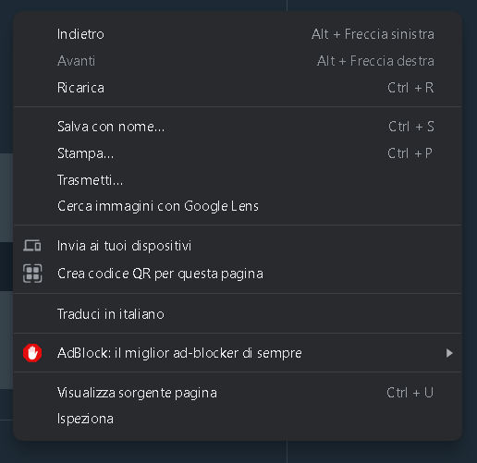
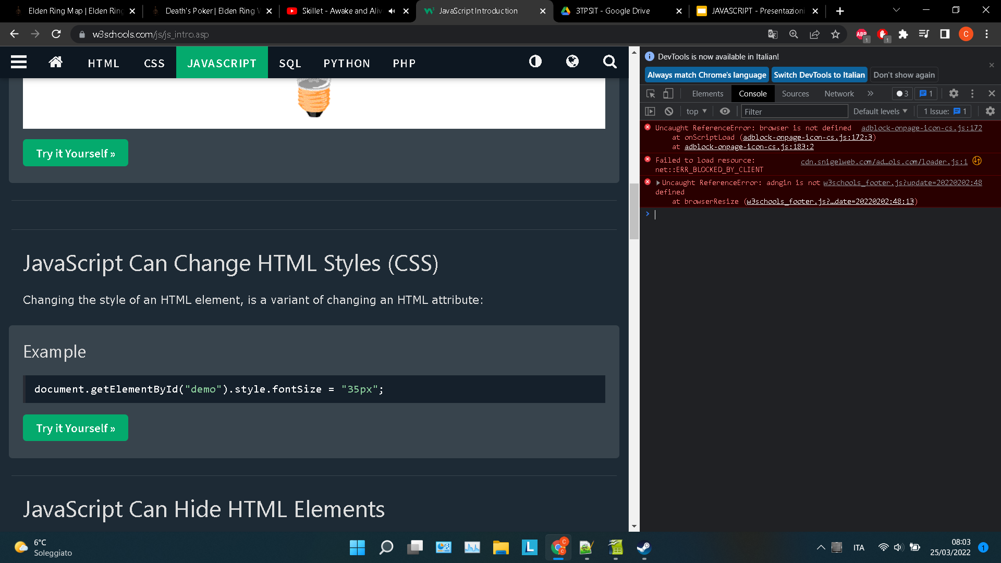
Errori JS
Per controllare gli errori nel codice JS si può utilizzare lo strumento ispeziona del browser, con tasto destro ispeziona, e poi selezionare console nel menù che compare di lato.

Slide 10
Esercizi
Rifare l’esercizio funzionante nelle slide precedenti e testarlo
Rifare l’esercizio errato della slide “CODICE ERRATO” e visualizzare quale errore fornisce la console.
Creare tre tag differenti diversi dal div, assegnare un id e collegarli al js con document.getElementById cambiando cosi il testo al loro interno.
Utilizzando l’esercizio precedente provare ad inserire dei tag all’interno dell’innerHTML.
es: document.getElementById(“mioID”).innerHTML=”<b>ciao</b>”;
Creare due tag differenti, fare in modo che il secondo tag ottenga lo stesso contenuto del primo.

